Slide 1
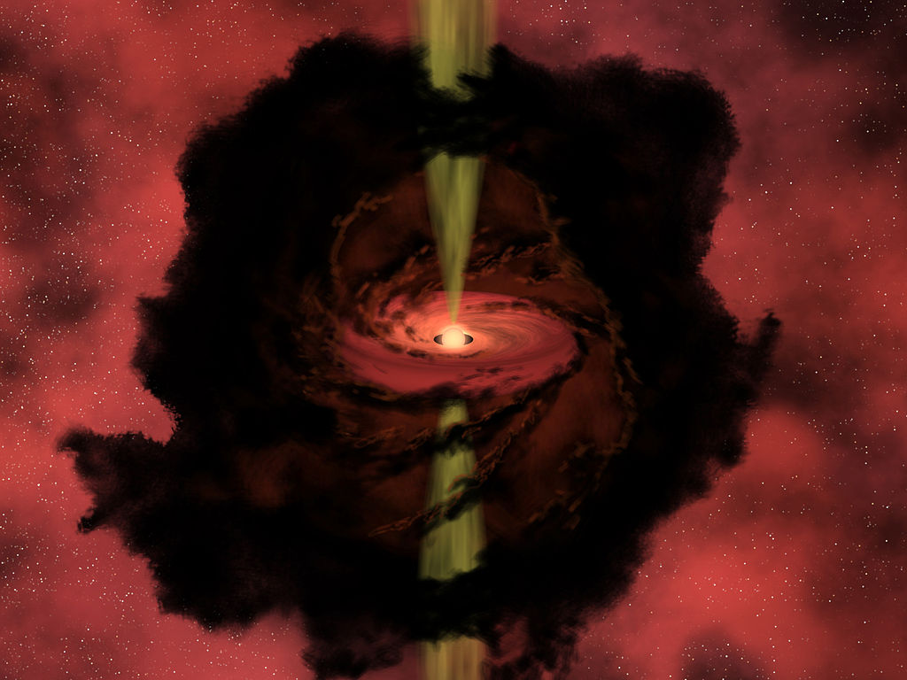
Зірки утворюються, коли міжзоряні хмари газу і пилу коллапсують під впливом власної гравітації. При цьому атоми стикаються і виробляється тепло. Процес продовжується до тих пір, поки нагрів не досягне того рівня, при якому можуть початися реакції злиття ядер, в ході чого водень перетворюється на гелій.
ВВСТАВИТЬ ВИДЕО

Slide 2
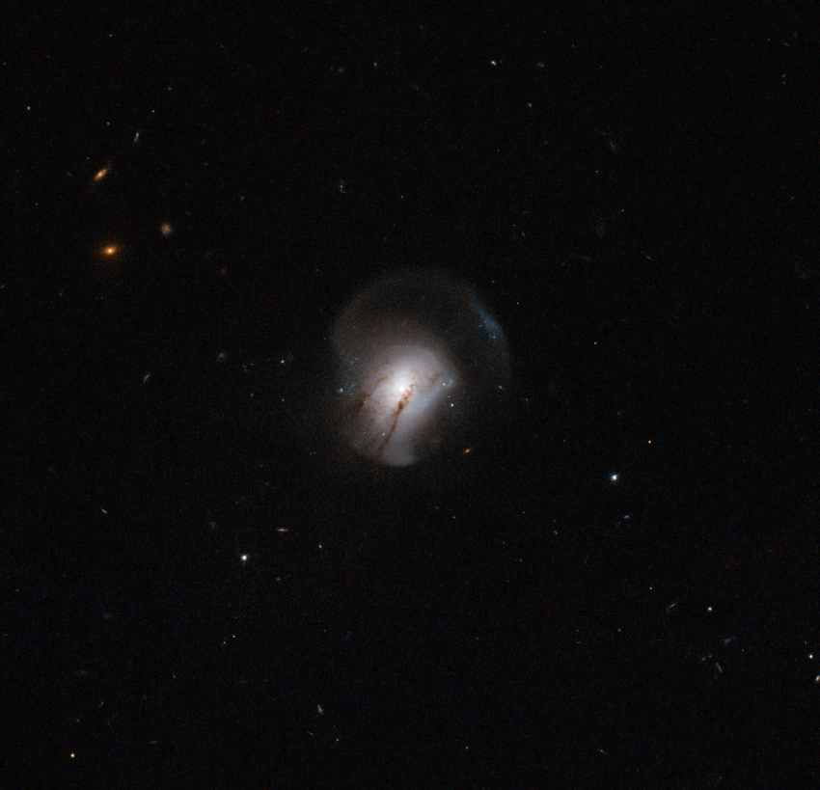
Реакції, які протікають в ядрі зірки,що зароджується, призводять до викиду значних кількостей випромінювання, яке сприяє призупинення колапсу. Цей процес названий Термоядерним синтезом і супроводжується колосальним виділенням енергії. На цій стадії асоціюються ядра Водню: їх з'єднання призводить до утворення Гелія. Після запуску термоядерних реакцій тиск, що створюється ними всередині газового кулі, врівноважує сили гравітаційного стиснення і колапс припиняється.Ця стадія призводить до виникненню ПРОТОЗІРКИ

Slide 3
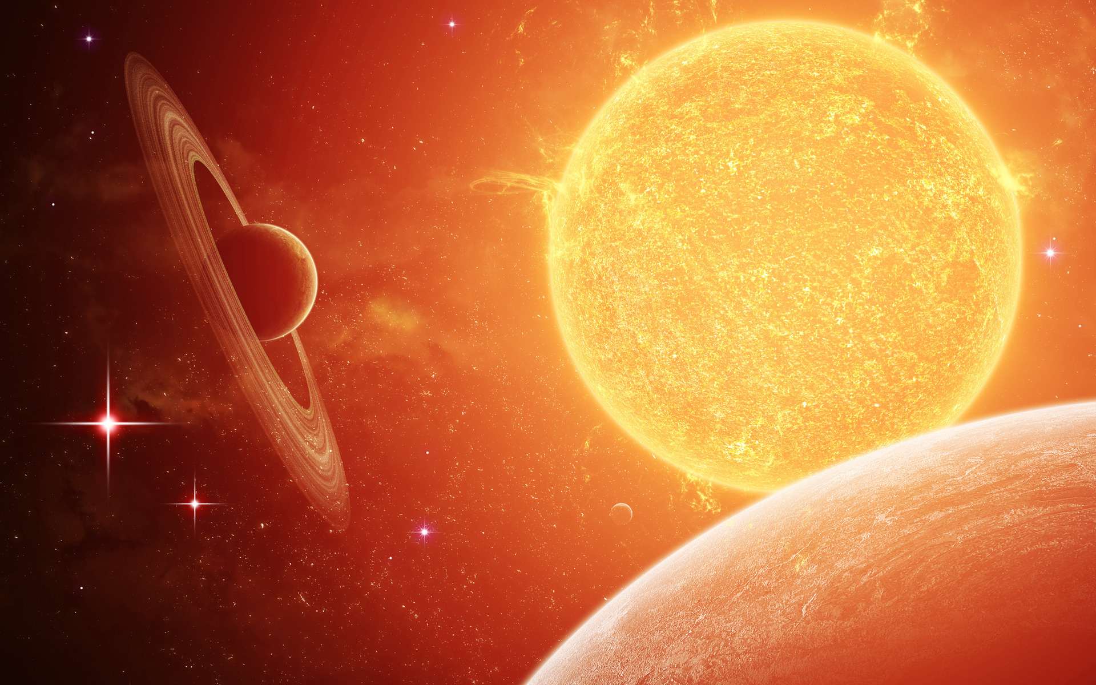
Після запуску термоядерної реакції зірка переходить зі стадії протозірки на стадію зірок головної послідовності. Це основний етап еволюційного розвитку всіх зірок, який займає цілих 80% від їх життєвого циклу. В ході його світило спалює свої запаси водню (близько 90% всієї маси зірки).
Залежно від масивності зірки це може займати від 10 мільйонів до 100 мільярдів років, причому чим важче об'єкт, тим швидше він «прогорить».
Так, наше Сонце знаходиться в даний момент саме на цій стадії. Йому (втім, як і Землі) 4.5 млрд. Років і десь стільки ж воно ще пробуде на головній послідовності. Після того як зірка вичерпає всі запаси водню, термоядерні реакції припиняться. Сили, що утримують зірку від колапсу, вичерпаються, і вона знову почне стискатися. Стискатися до тих пір, поки температура в центрі не досягне позначки в 100 мільйонів градусів, і в термоядерну реакцію не вступить гелій.

Slide 4
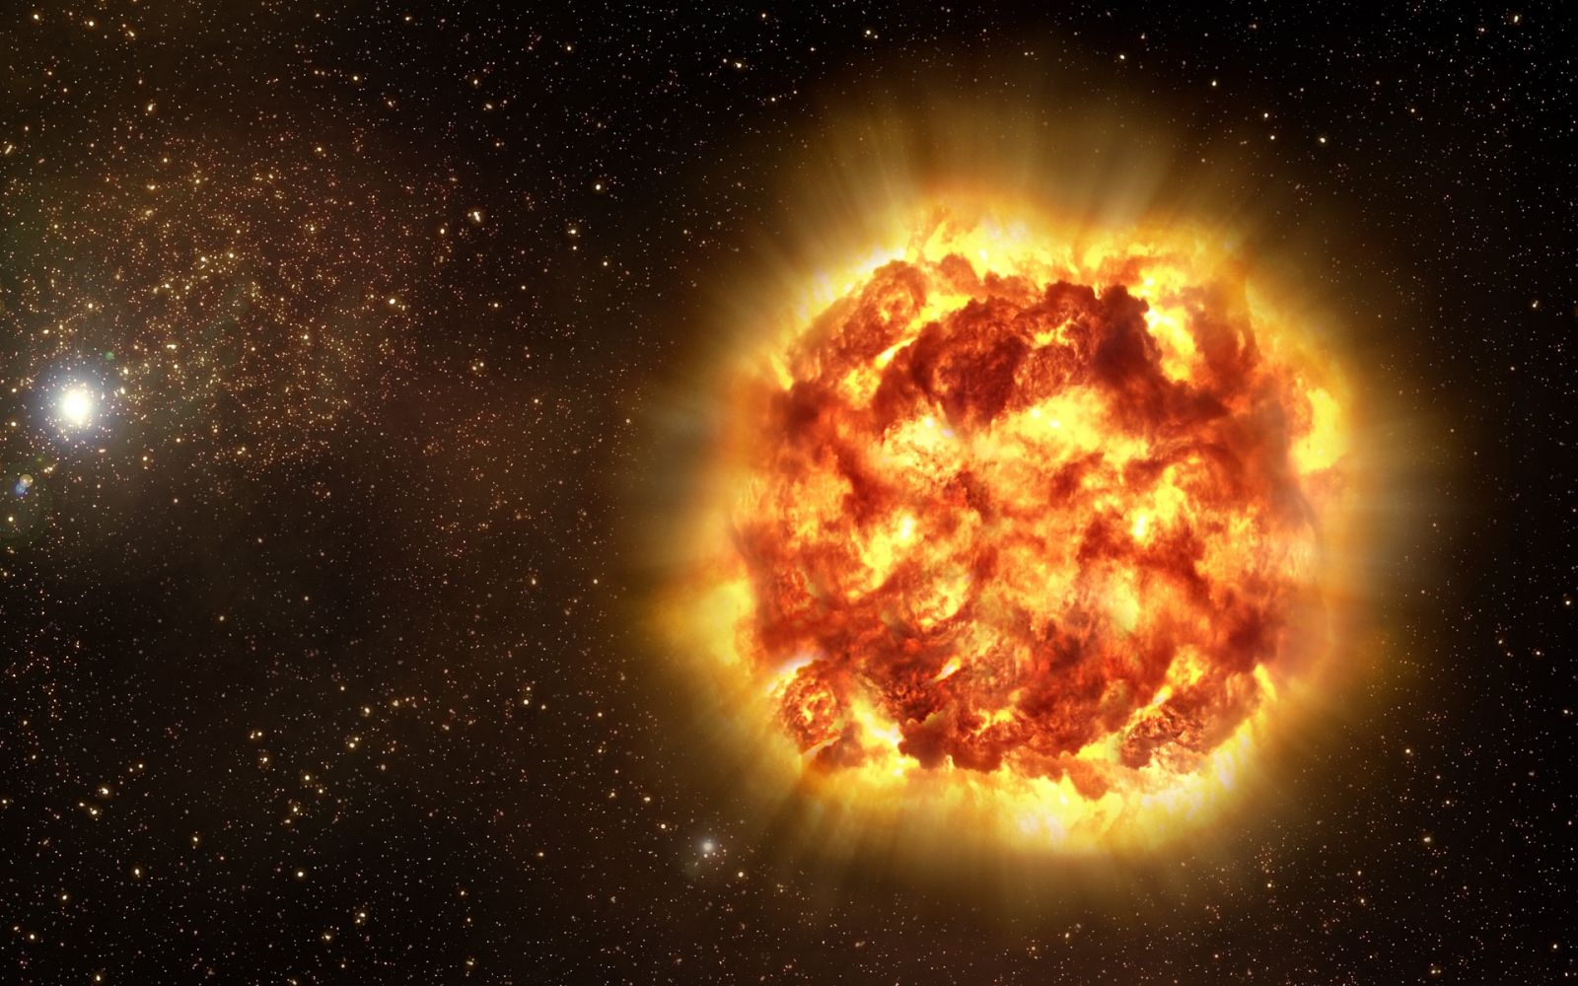
Після цього, тиск усередині зросте настільки, що зірка перейде в стан Червоного гіганта і збільшиться приблизно в 100 разів!
Те, що станеться після перегорання гелію, повністю залежить від маси зірки.
Ма́са Со́нця (або Сонячна маса, M☉) — позасистемна одиниця виміру маси, що є стандартною в астрономії і застосовується для опису маси інших зір та галактик. Вона дорівнює масі Сонця:
M☉= 1,9891×〖10〗^30, тобто близько двох нонільйонів кілограмів або близько 332 950 мас Землі.

Slide 5
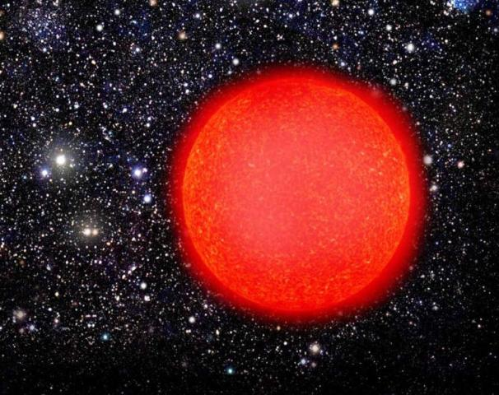
Зірки з масою менше половини сонячної вона не перейшла навіть на стадію гелиевого термоядерного синтезу через брак маси для гравітаційного стиснення для запуску цієї реакції. Вони поступово будуть охолоджуватися, слабо випромінюючи в інфрачервоному і мікрохвильовому діапазонах. Варто відзначити, що це тільки комп'ютерна модель в силу того, що такі зірки живуть до трильйона років і на даний момент ще не існує жодної відомої зірки цього класу.

Slide 6
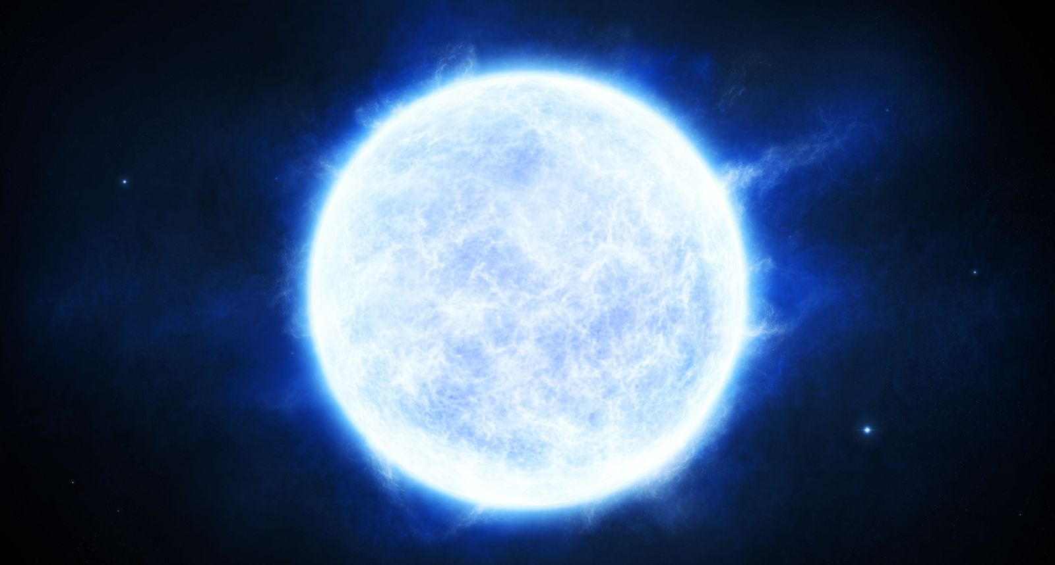
Зірки побільше, до 2 мас Сонця ,будуть спалювати гелій, а потім утворювати з гелію вуглець. В результаті запалювання термоядерної реакції за участю вуглецю ці зорі настільки збільшуються, що скидають верхні шари атмосфери, які перетворюються на мальовничі туманності, а вуглецеве ядро, розміром із Землю, переходить у стан Білого карлика і поступово остигає.

Slide 7
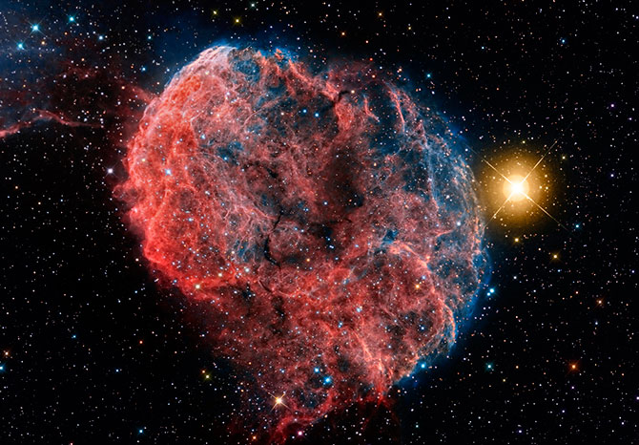
Зірки,які мають масу вище 2 сонячних, проходять через ряд термоядерних синтезів,починаючи з вуглецю і закінчуючи Fe-56 . Коли в ядрі скінчиться паливо для термоядерної реакції, воно повністю складатиметься з заліза-56. . Гравітаційний колапс відновиться. В результаті електрони з'єднаються з протонами з утворенням нейтронів і нейтрино,які мають змогу вилетіти з ядра у космічний простір. При цьому ядро почне втрачати енергію,зменшуючи тиск на околоядерні шари зірки.

Slide 8
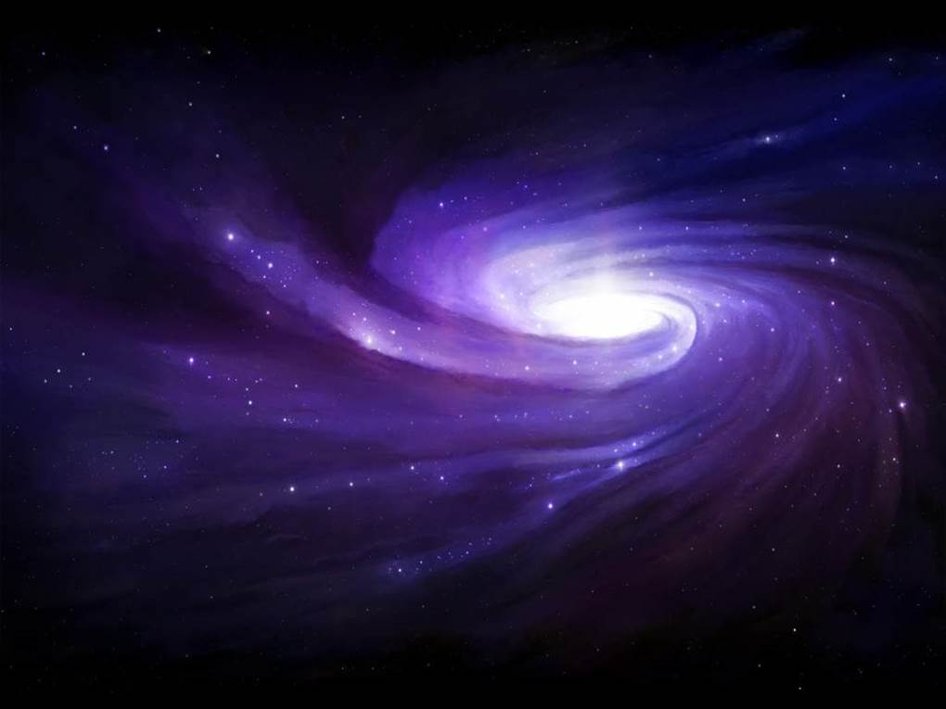
В результаті нижні шари кинуться до ядра так швидко, що верхні просто не встигнуть за ними. Коли колапс дійде приблизно до 10 кілометрів, нейтронна речовина, з якої на цей момент буде складатися ядро, зупинить стиск. Верхні шари, кинувшись слідом за нижніми, тут же налетять на них, випробувавши ефект ударної хвилі. У результаті відбудеться найсильніший вибух і з’явить наднова,яка за яскравістю зможе затьмарити цілу галактику,а її вибух розкидає все ,що створила нейтронна речовина.

Slide 9
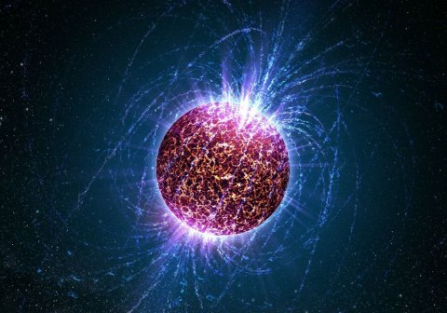
Зіркам ,після вибуху наднової, залишається два шляхи розвитку, що залежать від її маси. Зірки до 3 сонячних мас, позбувшись верхніх шарів, продовжують існувати у вигляді ядра з нейтронного речовини. Діаметр об'єкту складає, як правило, близько 10 кілометрів. Щільність матерії тут порядку 1015 г / см3 ( 101.5кг /м3). Сама зірка обертається з шаленою швидкістю. Для порівняння, найшвидша, з відомих, на даний момент обертається зі швидкістю близько 1100 оборотів в секунду.
При цьому нейтронні зірки дають потужне рентгенівське або радіо-діапазонне випромінювання (залежно від швидкості обертання), а деякі володіють найсильнішим магнітним полем, здатним стерти дані з усіх кредиток, якби опинився посередині між Землею і Місяцем.

Slide 10
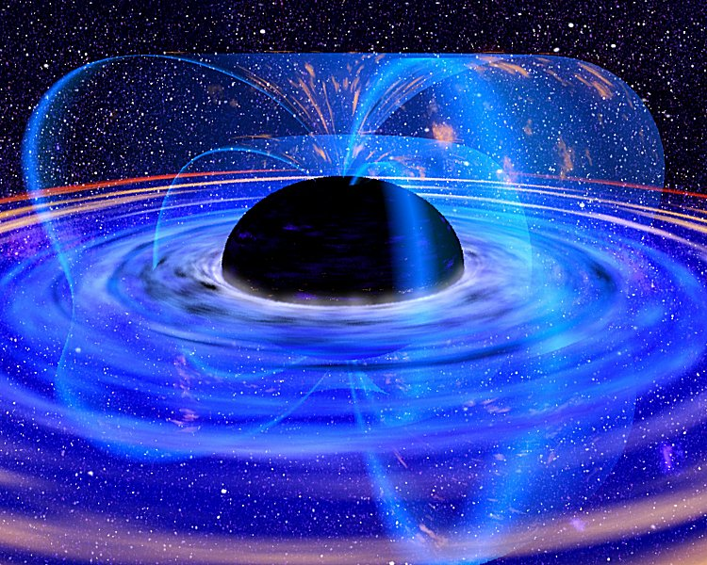
Якщо маса зірки вище трьох сонячних, поверхня продовжує коллапсувати, в якийсь момент концентрація часток зростає настільки, що гравітація не дозволяє навіть електромагнітних хвиль покидати її поверхню, при цьому поверхня набуває чорний колір. Ця поверхня називається Горизонтом подій. Це - точка неповернення. Що знаходиться за горизонтом подій - предмет суперечок і дискусій.

